Slide 1

第10章 高级程序设计

Slide 2
目 录
10.1 Java数据库编程技术
数据库系统概述
JDBC概述
JDBC编程步骤
10.2 网络编程技术
网络协议概述
网络类及应用

Slide 3
10.1 Java数据库编程技术
1. 数据库系统概述
数据库系统
SQL语言
常用SQL句型
2. JDBC概述
JDBC的概述
JDBC的基本功能
JDBC API和JDBC Driver API接口
3. JDBC编程步骤

Slide 4
1. 数据库系统概述
数据库系统
数据库系统看作是管理系统中大量的、持久的、可靠的、共享的数据的工具，这些数据具有最小冗余度和较高的数据与程序的独立性，而且数据库应该能保持数据的安全性、维护数据的一致性。
数据库系统一般由数据库、数据库管理系统、应用系统、数据库管理员和数据库用户所组成。
数据模型是数据库系统的核心和基础，主要包括网状模型、层次模型、关系模型等。
现在商用的数据库系统几乎都是关系数据库系统。
Oracal、Sybase、IBM Informix、DB2、Microsoft SQL Server、MySQL、FoxPro、Access……

Slide 5
1. 数据库系统概述
SQL语言
SQL是Structure Query Language的缩写。
SQL语言的命令一般分为四类：
查询语言：select…from…where…
操纵语言：insert、update、delete…
定义语言：create、alter、drop
控制语言：grant、revoke、commit、rollback…
Notes:
grant：授权
GRANT <权限>[,<权限>]… [ON <对象类型><对象名>] TO <用户>[,<用户>]… [WITH GRANT OPTION};
revoke：收回权限
REVOKE <权限>[,<权限>]… [ON <对象类型><对象名>] FROM<用户>[,<用户>]…
commit：提交
rollback：回滚

Slide 6
1. 数据库系统概述
常用SQL句型
数据表创建
create table <表名> (字段1 类型1(长度),字段2 类型2(长度) …… )
[例] 创建学生数据表students，包含学号，姓名，性别，生日和系名信息。
create table students
(sno varchar(10), name varchar(20), sex varchar(5),
birthday datetime, department varchar(50))
删除数据表
drop table <表名>
[例] 删除数据表students。
drop table students

Slide 7
1. 数据库系统概述
常用SQL句型
查询语句
select<输出结果列表>from<表>
[where<选择条件>]
[order by<排序条件>]
[group by<分组条件>]
[例] 查询所有同学的学号和姓名。
select sno, name from students
[例] 按照年龄从大到小的次序列出男同学的学号和姓名。
select sno, name from students
where sex=‘男’ order by birthday
[例] 查询姓“赵”的同学的姓名、所属院系和出生年月日。
select name, department, birthday from students
where name like ‘赵%’
Notes:
http://zhidao.baidu.com/question/317164295.html

Slide 8
1. 数据库系统概述
常用SQL句型
插入语句
insert into<表名>[(<列表名>)]
VALUES(<对应列的值表>)
[例] 把一位学号为S200、姓名为何十、性别为男、出生年月日为1993年11月19日法学院学生的记录插入到表students中。
insert into students
(sno, name, sex, birthday, department)
values(‘S200’,’何十’,’男’,’1993/11/19’,’法学院’)
修改语句
update<表名>set<列>=<值>[,<列>=<值>][where<定位条件>]
[例] 把学号为S200的学生从法学院调到信息学院。
update students
set department=‘信息学院’
where sno=‘S200’
删除语句
delete from<表名>[where<条件>]
[例] 把学号为S200的学生记录删除。
delete from students
where sno=‘S200’

Slide 9
2. JDBC概述
JDBC概述
JDBC(Java DataBase Connectivity)是一套允许Java与SQL数据库对话的程序设计接口，它是用于执行SQL语句的Java API，是Java应用程序连结数据库、存取数据的一种机制，可以为多种关系数据库提供统一的访问，它由一组用Java语言编写的类和接口组成。
JDBC的基本功能
①加载JDBC驱动程序；
②建立与数据库的连接；
③使用SQL语句进行数据库操作并处理结果；
④关闭相关连接。

Slide 10
2. JDBC概述
JDBC主要提供两个层次的接口：
（一）面向程序开发人员的JDBC API（JDBC应用程序接口）
（二）面向系统底层的JDBC Drive API（JDBC驱动程序接口）
JDBC结构示意图

Slide 11
2. JDBC概述
JDBC API：被描述成一组抽象的接口，JDBC的接口和类定义都在包java.sql中，利用这些接口和类可以使应用程序很容易地对某个数据库打开连接、执行SQL语句、并且处理结果。
java.sql.DriverManager接口
JDBC的管理层，管理JDBC驱动程序。
java.sql.Connection接口
处理与数据库的连接。
java.sql.Statement接口
用于执行静态SQL语句并且返回所生成的结果集。
java.sql.ResultSet接口
提供了对于数据库表的访问，一个ResultSet对象通常由执行一个SQL语句而生成。

Slide 12
java.sql.DriverManager接口
JDBC的管理层，管理JDBC驱动程序。
getDriver(String url)：根据指定url定位一个驱动；
getDrivers()：获得当前调用访问的所有加载的JDBC驱动；
getConnection()：使用给定的url建立一个数据库连接，并返回一个Connection接口对象；
registerDriver(java.sql.Driver dirver)：登记给定的驱动；
setCatalog(String database)：确定目标数据库。

Slide 13
java.sql.DriverManager接口URL列表
Connection cn;
MySQL：Class.forName( "org.gjt.mm.mysql.Driver" );
cn = DriverManager.getConnection( "jdbc:mysql://MyDbComputerNameOrIP:3306/myDatabaseName", sUsr, sPwd );
PostgreSQL(http： Class.forName( "org.postgresql.Driver" );
cn = DriverManager.getConnection( "jdbc:postgresql://MyDbComputerNameOrIP/myDatabaseName", sUsr, sPwd );
Oracle：Class.forName( "oracle.jdbc.driver.OracleDriver" );
cn = DriverManager.getConnection( "jdbc:oracle:thin:@MyDbComputerNameOrIP:1521:ORCL", sUsr, sPwd );
Sybase：Class.forName( "com.sybase.jdbc2.jdbc.SybDriver" );
cn = DriverManager.getConnection( "jdbc:sybase:Tds:MyDbComputerNameOrIP:2638", sUsr, sPwd );
Microsoft SQLServer：Class.forName( "net.sourceforge.jtds.jdbc.Driver" );
cn = DriverManager.getConnection( "jdbc:jtds:sqlserver://MyDbComputerNameOrIP:1433/master", sUsr, sPwd );
Java DB: Class.forName("org.apache.derby.jdbc.EmbeddedDriver");
cn = DriverManager.getConnection("jdbc:derby:helloDB;create=true", sUsr, sPwd);
ODBC：Class.forName( "sun.jdbc.odbc.JdbcOdbcDriver" );
cn = DriverManager.getConnection( "jdbc:odbc:" + sDsn, sUsr, sPwd );
DB2：Class.forName("com.ibm.db2.jdbc.net.DB2Driver");
cn = DriverManager.getConnection("jdbc:db2://192.9.200.108:6789/SAMPLE", sUsr, sPwd );

Slide 14
java.sql.Connection接口
处理与数据库的连接。
createStatement()：在本连接上生成一个Statement对象，该对象可对本连接的特定数据库发送SQL语句；
setAutoCommit(Boolean autoCommit)：设置是否自动提交；
getAutoCommit()：获得自动提交状态；
commit()：提交数据库上当前的所有待提交的事务；
close()：关闭当前的JDBC数据库连接。

Slide 15
java.sql.Statement接口
用于执行静态SQL语句并且返回所生成的结果集
executeQuery(String sql)：执行一条SQL查询语句，返回查询结果对象；
executeUpdate(String sql)：执行一条SQL插入、更新、删除语句，返回操作影响的行数；
execute(String sql)：执行一条SQL语句。

Slide 16
java.sql.ResultSet接口
提供了对于数据库表的访问，一个ResultSet对象通常由执行一个SQL语句而生成。
next()：将数据指针往下移动一行，如果成功返回true；否则返回false；第一条指向null，因为正常执行时第一句是.next().
previous()：将数据指针往上移动一行，如果成功返回true；否则返回false；
first()：将数据指针移到结果集的第一行；
last()：将数据指针移到结果集的最后一行；
getXxx(id)：返回当前记录下第id个字段的值，其中Xxx一般指相应字段的数据类型，例如：String、Int、Float等；
getXxx("name“)：返回当前记录下字段名为name的值，其中Xxx同上；
close () ：关闭结果集。

Slide 17
2. JDBC概述
JDBC Driver API ：是面向驱动程序开发的编程接口。根据其运行条件的不同，常见的JDBC驱动程序主要有四种类型：
JDBC-ODBC桥加ODBC驱动程序（JDBC-ODBC bridge plus ODBC driver）
JDBC-ODBC桥驱动程序，将JDBC调用转换为ODBC的调用。
本地API、部分是Java的驱动程序（Native-API partly-Java driver）
该类型的驱动程序用于将JDBC的调用转换成主流数据库API的本机调用。
JDBC-Net的纯Java驱动程序（JDBC-Net pure Java driver）
这种类型的驱动程序将JDBC调用转换成与数据库无关的网络访问协议，利用中间件将客户端连接到不同类型的数据库系统。
本地协议的纯Java驱动程序（Native-protocol pure Java driver）
这种类型的驱动程序将JDBC调用直接转化为某种特定数据库的专用的网络访问协议，可以直接从客户机来访问数据库系统。

Slide 18
3. JDBC编程步骤
①导入java.sql.*包：import
②加载JDBC驱动程序：Class.forName()
③定义数据库的URL：String url=“jdbc:derby:helloDB "
④连接数据库：getConnection(url)
⑤建立SQL语句对象：createStatement()
⑥执行SQL语句：executeQuery() 、execute() 、executeUpdate()
⑦处理结果集：next()、 previous()……
⑧关闭连接：commit()、 close()
Notes:
Class.forName():返回与带有给定字符串名的类或接口相关联的 Class 对象。

Slide 19
示例：Java DB数据库操作程序
Java DB
安装了JDK 6 以后版本的会发现，除了传统的 bin、jre 等目录，JDK 6 新增了一个名为 db 的目录。
一个纯 Java 实现、开源的数据库管理系统（DBMS），源于 Apache 软件基金会（ASF）名下的项目 Derby。Java 程序员不再需要耗费大量精力安装和配置数据库，就能进行安全、易用、标准、并且免费的数据库编程。
Java DB 是完全事务型、安全且基于标准的数据库服务器，完全支持 SQL、JDBC API 和 Java EE 技术。
Notes:
它只有 2MB 大小，对比动辄上 G 的数据库来说可谓袖珍。但这并不妨碍 Derby 功能齐备，支持几乎大部分的数据库应用所需要的特性，Java DB 是完全事务型、安全且基于标准的数据库服务器，完全支持 SQL、JDBC API 和 Java EE 技术。更难能可贵的是，依托于 ASF 强大的社区力量，Derby 得到了包括 IBM 和 Sun 等大公司以及全世界优秀程序员们的支持。这也难怪 Sun 公司会选择其 10.2.2 版本纳入到 JDK 6 中，作为内嵌的数据库。这就好像为 JDK 注入了一股全新的活力：

Slide 20
示例：Java DB数据库操作程序
以JavaDB作为数据库操作对象，编程显示hellotable表中所有学生的名字和成绩信息：
（1） 在 DBMS 中创建了一个名为 helloDB 的数据库；
（2） 创建了一张数据表，取名为 hellotable，同时该表具有name和score 属性；
（3） 向表内插入了两条数据；
（4） 然后，查询数据并将结果打印在控制台上；
（5） 最后，删除表和数据库，释放资源。
Notes:
http://java.chinaitlab.com/others/761079_2.html

Slide 21
示例：Java DB数据库操作程序
import java.sql.*；
public class HelloJavaDB { public static void main(String[] args) { try { // load the driver Class.forName(“org.apache.derby.jdbc.EmbeddedDriver”).newInstance(); System.out.println(“Load the embedded driver”); Connection conn = null; //create and connect the database named helloDB conn=DriverManager.getConnection(“jdbc:derby:helloDB;create=true”, “username”,”password”); System.out.println("create and connect to helloDB"); // create a table and insert two records Statement s = conn.createStatement(); s.execute("create table hellotable(name varchar(40), score int)"); System.out.println("Created table hellotable"); s.execute("insert into hellotable values('Ruth Cao', 86)"); s.execute("insert into hellotable values ('Flora Shi', 92)");
第1步
第2步
第3步
第4步
第5步
第6步

Slide 22
ResultSet rs = s.executeQuery( "SELECT name, score FROM hellotable ORDER BY score"); System.out.println("name\t\t score "); while(rs.next()) { StringBuilder builder = new StringBuilder(rs.getString(1)); builder.append("\t"); builder.append(rs.getInt(2)); System.out.println(builder.toString()); } // delete the table s.execute("drop table hellotable"); System.out.println("Dropped table hellotable"); rs.close(); s.close(); System.out.println("Closed result set and statement"); conn.close(); System.out.println(“Closed connection"); try { // perform a clean shutdown DriverManager.getConnection("jdbc:derby:;shutdown=true"); } catch (SQLException se) { System.out.println("Database shut down normally"); } } catch (Throwable e) { // handle the exception } System.out.println("SimpleApp finished"); } }
第7步
第8步
Notes:
int getInt(int columnIndex) throws SQLException 以 Java 编程语言中 int 的形式获取此 ResultSet 对象的当前行中指定列的值。

Slide 23
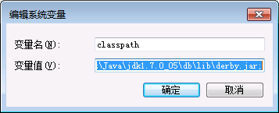
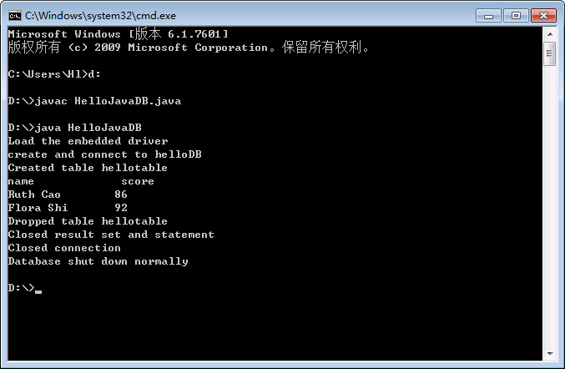
需要配置环境变量classpath为%JAVA_HOME%\db\lib\derby.jar
JDK下输出结果

Slide 24
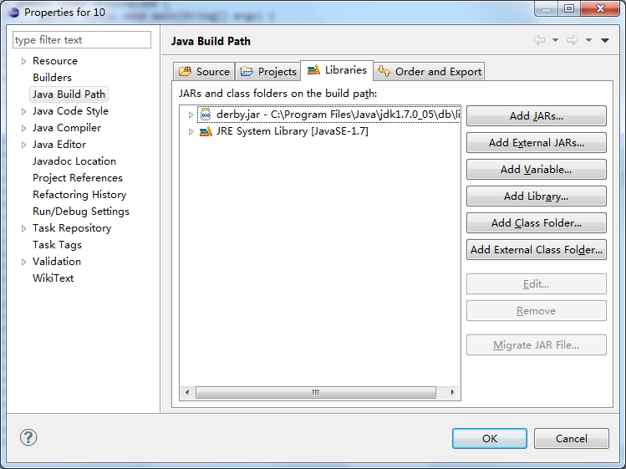
Eclipse配置：右击工程名，选择Build Path/Configure Build Path…
Notes:
需要在Classpath中添加derby.jar.
程序运行完成后，可以在运行的目录看到一个helloDb的文件夹，其中就是此次创建的数据库。

Slide 25
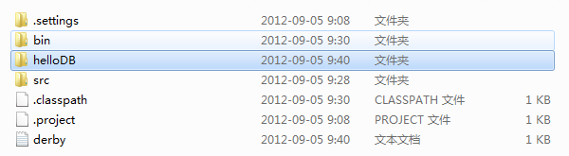
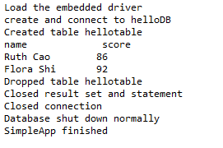
程序运行完成后，可以在运行的目录看到一个helloDb的文件夹，其中就是此次创建的数据库。
Eclipse中输出结果
Notes:
需要在Classpath中添加derby.jar.
程序运行完成后，可以在运行的目录看到一个helloDb的文件夹，其中就是此次创建的数据库。

Slide 26
对象关系映射ORM
对象关系映射（Object Relational Mapping，简称ORM）模式是一种为了解决面向对象与关系数据库存在的互不匹配的现象的技术。简单的说，ORM是通过使用描述对象和数据库之间映射的元数据，将程序中的对象自动持久化到关系数据库中。就是把数据库中的表映射成类，把查询结果赋给Java对象。
流行的ORM框架
传统的Entity EJB
Hibernate
IBATIS
Oracle的TopLink
Notes:
需要在Classpath中添加derby.jar.
程序运行完成后，可以在运行的目录看到一个helloDb的文件夹，其中就是此次创建的数据库。

Slide 27
10.2 网络编程技术
1.网络协议概述
2.网络类及应用
InetAddress类应用
ServerSocket类与Socket类实现TCP通信
DatagramSocket类与Datagram类实现UDP通信

Slide 28
1. 网络协议概述
网络通信是采用网络协议实现计算机之间的数据交换。
所谓网络协议是指通讯双方约定好的规则集合。
国际标准化组织提出开放系统互连模型，即ISO/OSI七层协议模型
传输控制协议/互联网络协议，即TCP/IP 四层协议模型起源于美国国防部高级研究规划署(ARPA)的一项研究计划——实现若干台主机的相互通信。
Notes:
ISO/OSI：1980年
ARPA：（Advanced Research Projects Agency）最初四个结点，后来将多个大学、公司和研究所多机互连。

Slide 29
ISO/OSI与TCP/IP的对应关系
OSI参考模型
TCP/IP概念层次
7
6
5
4
3
2
1
应用层
应用层
表示层
Telnet、FTP、DNS、HTTP、SMTP、POP
会话层
传输层
传输层
TCP、UDP
网络层
网际层
IP、ICMP、IGMP
数据链路层
网络接口层
设备驱动和接口卡、ARP、RARP
物理层
Notes:
TELNET：远程登录协议
FTP：文件传输协议
DNS：域名服务
HTTP：超文本传输协议
SMTP：简单邮件传输协议
POP：邮件读取协议
TCP：传输控制协议
UDP：用户数据报协议
IP：互联网络协议
ICMP：INTERNET控制报文协议
IGMP：INTERNET组管理协议
ARP：地址解析协议（物理/网卡地址->IP地址）
RARP：反向地址解析协议

Slide 30
1. 网络协议概述
TCP是面向连接的、可靠的协议；UDP是面向非连接、不可靠的连接。
一个网络连接是一个5元组：
（协议名称，本地地址，本地端口，远程地址，远程端口）
通过端口确定通信进程，端口取值范围0~65535，其中0~1023为系统保留端口。
Notes:
协议名称：通信格式；地址：通信计算机；端口：通信进程
FTP：21
HTTP：80
DNS：53
SMTP：25

Slide 31
1. 网络协议概述
Java中与网络通信有关的类都在java.net包中。
基于TCP传输协议的类有URL、URLConnection、Socket和ServerSocket。
基于UDP传输协议的类有DatagramPacket、DatagramSocket和MulticastSocket。
Notes:
在客户机、服务器分别创建独立的SOCKET，并通过SOCKET属性进行连接。

Slide 32
2. 网络类及应用
InetAddress类
ServerSocket类
Sockedt类
DatagramSocket类
DatagramPacket类
Notes:
public static InetAddress getLocalHost() 返回主机名/IP地址
public static InetAddress getByName(String host) 返回主机名/IP地址
public String getHostName() 返回主机名
public String getHostAddress() 返回IP地址

Slide 33
（1） InetAddress类
Java使用InetAddress类表示一个32位或者128位的IP地址。
Inet4Address, Inet6Address
继承关系
java.lang.Object→java.net.InetAddress
常用成员方法
getLocalHost()：返回本地主机的主机名/IP地址
getByName()：返回主机名/IP地址
getHostName()：根据IP地址返回主机名
getHostAddress()：返回IP地址字符串
Notes:
public static InetAddress getLocalHost() 返回主机名/IP地址
public static InetAddress getByName(String host) 返回主机名/IP地址
public String getHostName() 返回主机名
public String getHostAddress() 返回IP地址

Slide 34
示例：获取主机的IP地址
import java.io.*;
import java.net.*;
public class InetAddressDemo {
public static void main(String[] args) throws IOException {
if (args.length != 1)
{System.out.println("用法：java InetAddressDemo <主机名>");
return;
}
InetAddress address = InetAddress.getByName(args[0]);
System.out.println("输入的主机名称" + args[0]);
System.out.println("主机"+args[0]+"为："+address);
String strName = address.getHostName();
System.out.println("程序获取的主机名称" + strName);
System.out.println("程序获取的IP地址为" + address.getHostAddress());
System.out.println("本机为："+InetAddress.getLocalHost());
System.out.println("本机的主机名称为："+InetAddress.getLocalHost().getHostName());
System.out.println("本机的IP地址为："+InetAddress.getLocalHost().getHostAddress());
}
}
Notes:
用eclipse来运行命令行程序带参数的怎么办？
右击要运行的程序，选择debug as或者run as，然后选择debug/run configuration， 然后new一个出来，找到正确的mainclass，然后在上面的标签中点argument，输入你希望的命令行参数，每行是一个参数

Slide 35
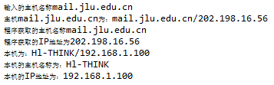
示例：获取主机的IP地址
JDK中运行输出：
>java InetAddressDemo mail.jlu.edu.cn
用Eclipse来运行命令行程序带参数的怎么办？
右击要运行的程序，选择debug as或者run as，然后选择debug/run configuration， 然后在对话框左侧栏中，找到相应的程序，然后在上面的标签中点arguments，输入你希望的命令行参数，每行是一个参数。

Slide 36
（2） ServerSocket类
Java使用ServerSocket类实现服务器端的socket机制。
继承关系
java.lang.Object→java.net.ServerSocket
构造方法
public ServerSocket() throws IOException
public ServerSocket(int port) throws IOException
public ServerSocket(int port, int backlog)throws IOException
常用成员方法
Socket accept()：侦听并接受到此套接字的连接
void close()：关闭
Notes:
Backlog：queueLength，接收队列最大长度。

Slide 37
（3） Socket类
Java使用Socket类实现客户端的socket机制。
继承关系
java.lang.Object→java.net.Socket
构造方法
public Socket()
public Socket(String host,int port)throws UnknownHostException,IOException
public Socket(InetAddress address,int port)throws UnknownHostException,IOException
常用成员方法
InputStream getInputStream()：返回Socket输入流
OutputStream getOutputStream()：返回Socket输出流
void close()：关闭Socket

Slide 38
基于TCP的点对点通信
利用Socket开发一个Server-Client通信模型应用包括两个程序：
首先是服务器程序Server，它使用ServerSocket类监听指定端口，等待客户连接请求；当有客户请求时，处理请求，关闭连接。
其次是客户机程序Client，它使用Socket类对网络上某一个服务器某一个端口发出连接请求；一旦连接成功，打开会话；会话完成后，关闭Socket。

Slide 39
使用ServerSocket建立一个简单的服务器
第1步：创建一个ServerSocket对象
ServerSocket server=new ServerSocket(port,queueLength);
第2步：调用Serversocket的accept()方法监听客户机
Socket connection=server.accept();
第3步：获得OutputStream和InputStream对象
ObjectInputStream input=new ObjectInputStream(connection.getInputStream());
ObjectOutputStream output=new ObjectOutputStream(connection.getOutputStream());
第4步：服务器和客户机通过OutputStream和InputStream对象通信的处理阶段
第5步：如果传输结束，通过调用相关流的close()以及Socket的close()关闭连接

Slide 40
使用Socket建立一个简单的客户机
第1步：创建一个Socket用来连接到服务器上
Socket connection=new Socket(serverAddress,port);
第2步： Socket的getInputStream方法和getOutputStream方法分别用于获得与Socket相关联的InputStream和OutputStream的引用
ObjectInputStream input=new ObjectInputStream(connection.getInputStream());
ObjectOutputStream output=new ObjectOutputStream(connection.getOutputStream());
第3步：客户机与服务器通过InputStream 和OutputStream对象通信的处理阶段。
第4步：如果传输结束，通过调用相关流的close()以及Socket的close()关闭连接。

Slide 41
基于TCP的点对面通信
在Java中，使用实现点对面通信的关键在于服务器端程序的设计。
服务器程序设计步骤如下：
服务器端程序监听指定端口，等待接收客户端的连接请求。
同时构造一个线程类，准备接管客户端会话。
当建立一个Socket会话产生后，将这个会话交给线程处理。
服务器端组件继续监听指定端口。
while(true){
Socket socket = serverSocket.accept();
new ServerThead(socket).start();
}
Notes:
略讲

Slide 42

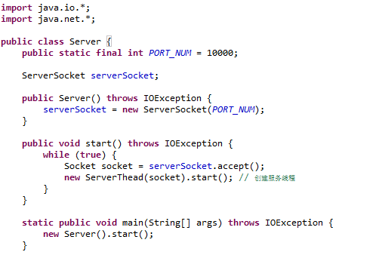
服务端程序

Slide 43
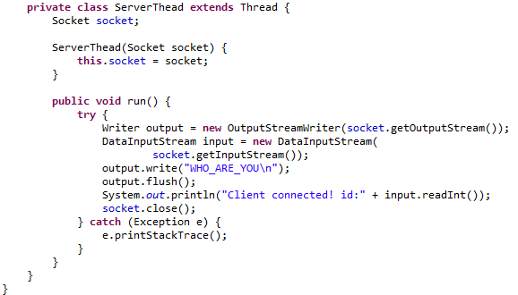
服务端程序

Slide 44
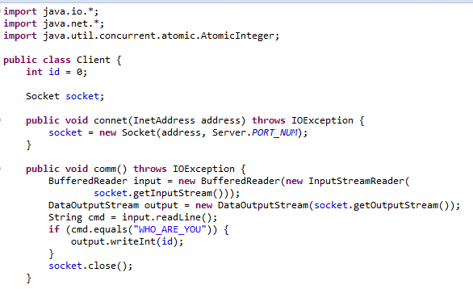
客户端程序

Slide 45
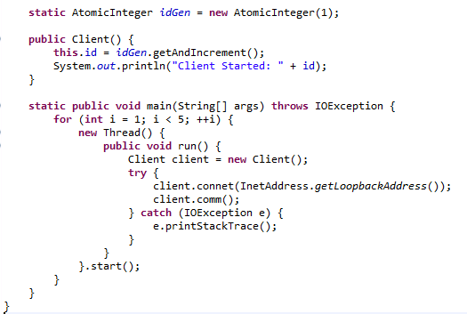
客户端程序
Notes:
getLoopbackAddress()
AtomicInteger类：可以用原子方式更新的 int 值。java.lang.Object-> java.lang.Number ->java.util.concurrent.atomic.AtomicInteger

Slide 46

客户端输出
服务器端输出
Client Started: 1
Client Started: 2
Client Started: 3
Client Started: 4

Slide 47
（4） DatagramPacket类
DatagramPacket类表示数据报包。
继承关系
java.lang.Object→java.net.DatagramPacket
构造方法
DatagramPacket(byte[] buf, int length) DatagramPacket(byte[] buf, int length, InetAddress address, int port)
DatagramPacket(byte[] buf, int offset, int length)
DatagramPacket(byte[] buf, int offset, int length, InetAddress address, int port)
DatagramPacket(byte[] buf, int offset, int length, SocketAddress address)
DatagramPacket(byte[] buf, int length, SocketAddress address)

Slide 48
（5） DatagramSocket类
DatagramSocket类表示用来发送和接收数据报包的套接字。
继承关系
java.lang.Object→java.net.DatagramSocket
构造方法
DatagramSocket()：常用于客户端编程，没有特定监听的端口，系统会随机分配一个可用的端口。
DatagramSocket(int port)：使用固定端口进行通讯。
DatagramSocket(int port, InetAddress localAddr)
常用成员方法
receive(DatagramPacket p)：接收数据包。此方法会阻塞调用线程，线程进入阻塞态。
send(DatagramPacket p)：发送数据包p到目的地。

Slide 49
基于UDP的数据报通信
数据报Datagram是一种非连接方式，通讯数据经过不确定的路径传向目的地，可靠性和正确性都不能保证，可能会重复到达目的地，甚至还可能根本到不了目的地。
在java.net包中定义了DatagramPacket和DatagramSocket两个类用来支持数据报通信。
DatagramPacket类表示数据报包，发送方可以用DatagramPacket构造一个数据报，其中包含拟发送的数据和目的地址及端口；接收方可以用DatagramPacket构造一个数据报用于接收发送方发来的数据报。
Notes:
略讲

Slide 50
基于UDP的数据报通信
DatagramSocket类表示用来发送和接收数据报包的套接字，代表数据报传送的发送和接收点，主要用来读/写称为报文的数据报中的数据。
发送数据报用该类的send()方法，接收数据报用该类的receive()方法。
创建DatagramSocket类对象实例时如果构造方法不能将DatagramSocket与指定的端口绑定在一起，将抛出SocketException异常，所以程序代码中要有相应的处理措施。
Notes:
略讲

Slide 51
小结
数据库编程
JDBC API接口
编程的8个步骤
网络编程
InetAddress类
ServerSocket类和Sockedt类，TCP：点对点通信、点对面通信
DatagramSocket类和DatagramPacket类，UCP：数据报通信

